Slide 1

Xây dựng ứng dụng nghe nhạc trực tuyến
TRƯỜNG ĐẠI HỌC CẦN THƠ
Giáo viên hướng dẫn:
Ths. Nguyễn Đức Khoa
Sinh viên trình bày:
Nguyễn Trung Hiếu
KHOA CÔNG NGHỆ THÔNG TIN VÀ TRUYỀN THÔNG

Slide 2
Mục lục
Giới thiệu
Mô tả bài toán
Công nghệ sử dụng
Thiết kế chương trình
Kết quả
Tổng kết
Demo

Slide 3
Giới thiệu
Âm nhạc là cách giải trí được nhiều người ưa chuộng
Cộng đồng yêu nhạc
Cầu nối giữa nghệ sĩ, giữa mọi người
Lợi nhuận từ quảng cáo, tiền bản quyền
Tìm kiếm sự đồng điệu trong âm nhạc

Slide 4

Giới thiệu
Việt Nam có mp3.zing.vn
Thế giới có YouTube và Spotify
(nguồn: Spotify)

Slide 5
Giới thiệu
Mục tiêu:
Tìm hiểu sâu thực tế thị trường âm nhạc.
Phát triển hơn nền âm nhạc nước nhà.
Khắc phục yếu điểm các trang nghe nhạc trong nước.
Nghiên cứu công nghệ mới sử dụng lâu dài.

Slide 6
Mô tả bài toán
Xây dựng trang web nghe nhạc trực tuyến
Khắc phục yếu điểm
Học hỏi ưu điểm
Tìm bài hát, phát bài hát, tải bài hát
Quản lý nghệ sĩ
Tạo danh sách phát, phát danh sách phát

Slide 7
Mô tả bài toán
Người quản trị:
Duyệt bài hát
Quản lý nghệ sĩ
Quản lý album
Người sử dụng:
Đăng ký
Tải bài hát, phát bài hát
Tạo danh sách phát
Yêu thích

Slide 8
Mô tả bài toán
Truy vấn nhanh
Phát nhạt nhanh
Bảo mật cho người dung
Tiện dụng và dễ sử dụng
Hiện đại
Tính mở rộng cao

Slide 9
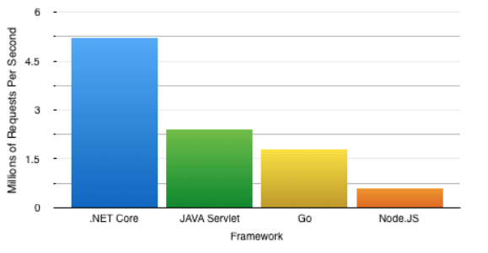
Công nghệ sử dụng
ASP.NET Core 2.1 làm Web Service
Angular làm giao diện Web
MongoDB làm cơ sở dữ liệu
(nguồn Stackify.com)

Slide 10
Thiết kế chương trình
Sơ đồ Use case
Sơ đồ lưu trữ dữ liệu MongoDB
Mô hình phân rã chức năng (BFD)
Sơ đồ dòng dữ liệu (DFD)
Mô hình hoạt động (Concept)

Slide 11
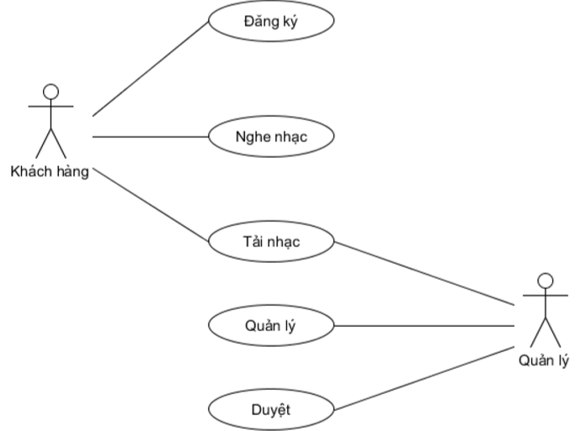
Thiết kế chương trình – Use Case

Slide 12
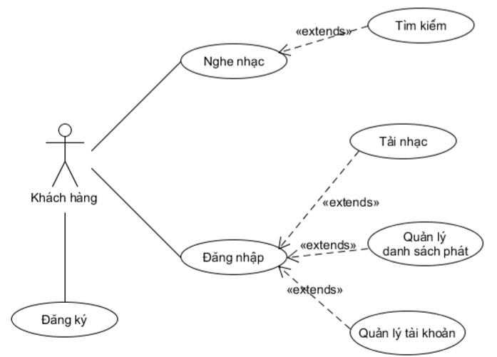
Thiết kế chương trình – Use Case

Slide 13
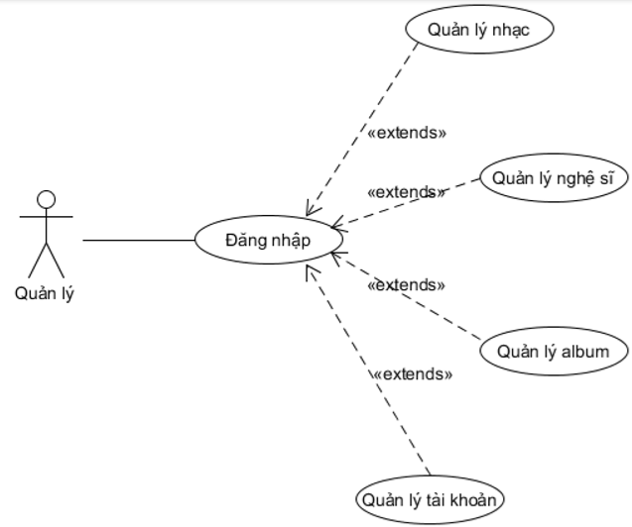
Thiết kế chương trình – Use Case

Slide 14
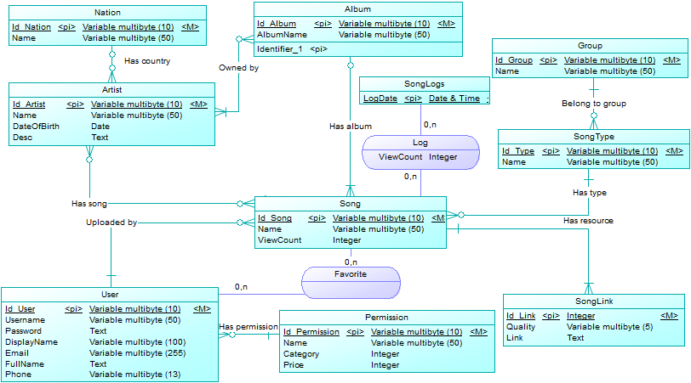
Thiết kế chương trình - PDM

Slide 15
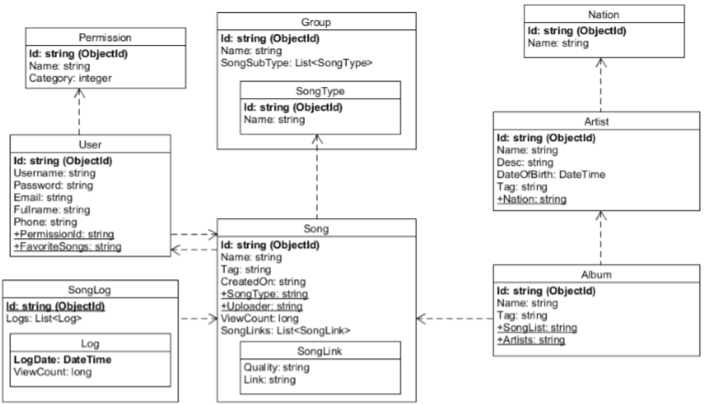
Thiết kế chương trình - MongoDB

Slide 16
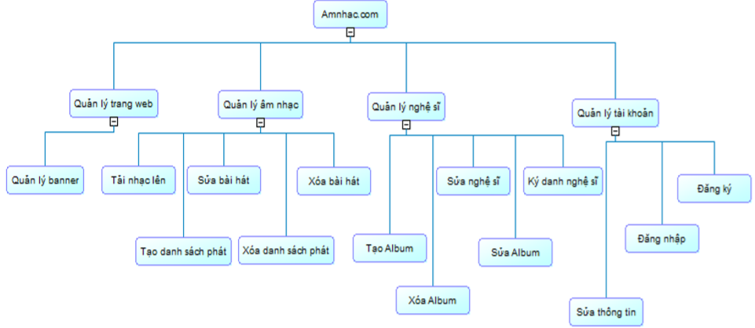
Thiết kế chương trình - BFD

Slide 17
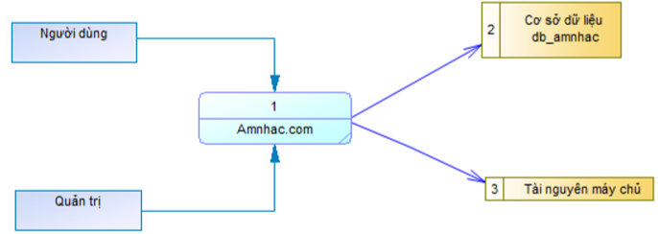
Thiết kế chương trình - DFD

Slide 18
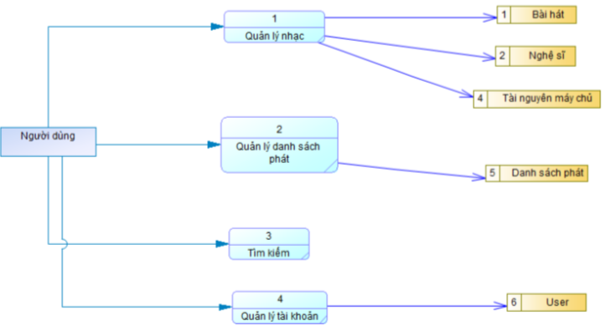
Thiết kế chương trình - DFD

Slide 19
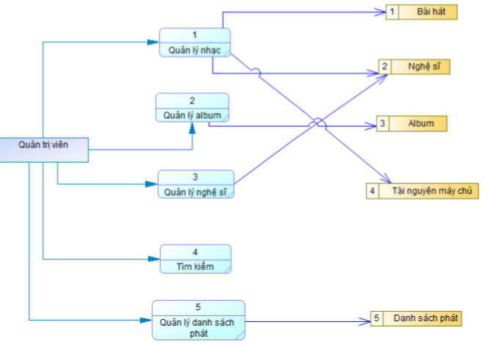
Thiết kế chương trình - DFD

Slide 20
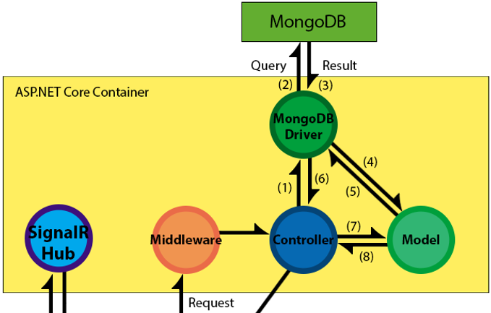
Thiết kế chương trình - Concept

Slide 21
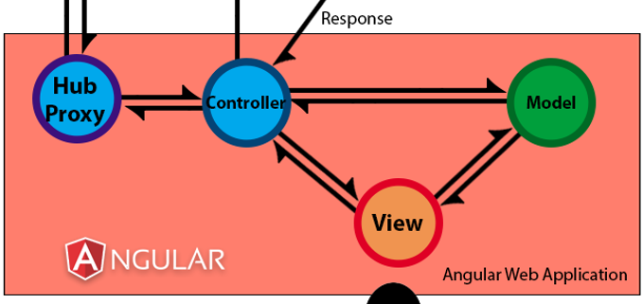
Thiết kế chương trình - Concept

Slide 22
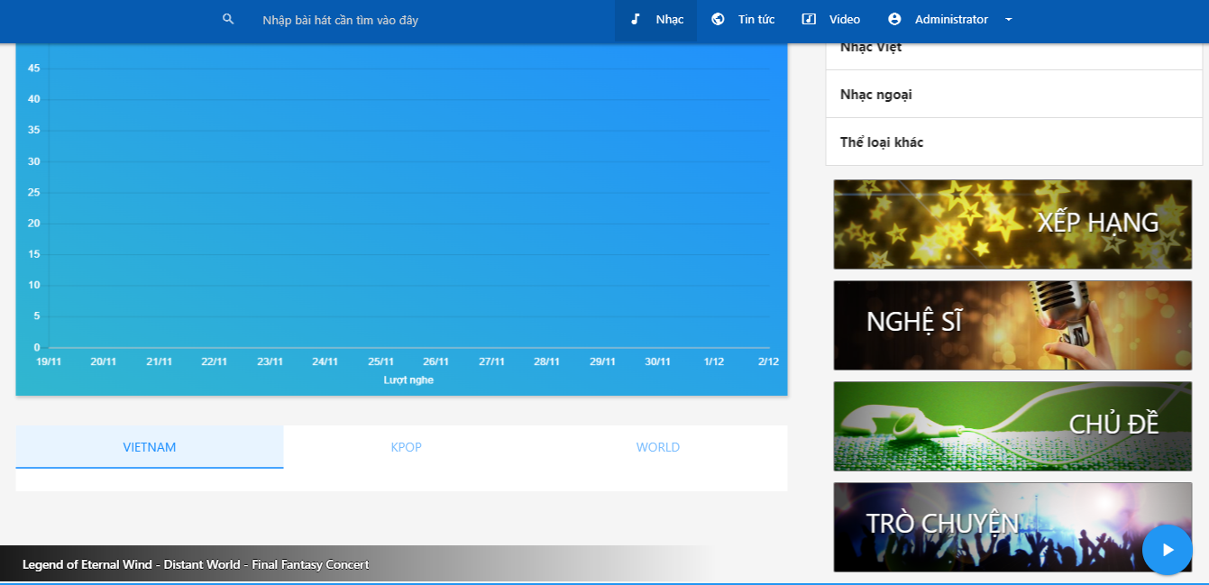
Kết quả
Hình ảnh được lưu Cache nên tốc độ tải trang web rất nhanh

Slide 23
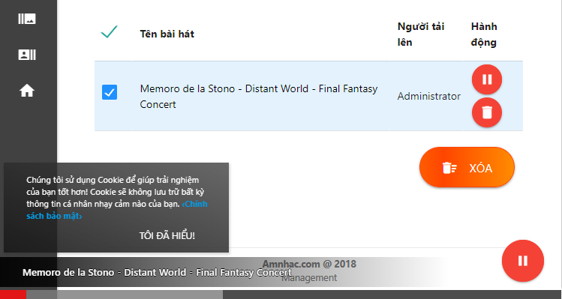
Kết quả
Tải mượt mà từng thành phần nhờ Angular
Không gián đoạn nghe nhạc khi chuyển trang

Slide 24
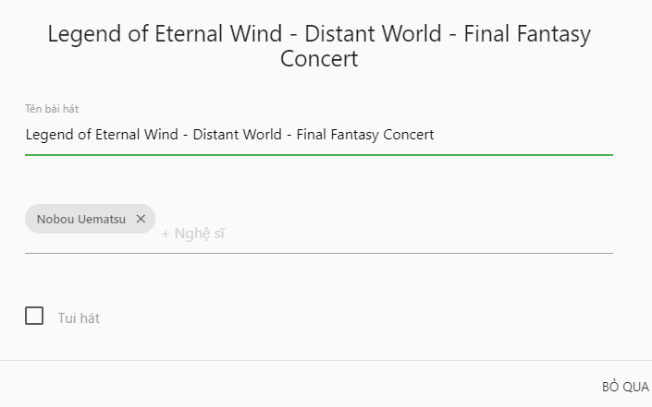
Kết quả
Validate form lập tức nhờ Angular

Slide 25
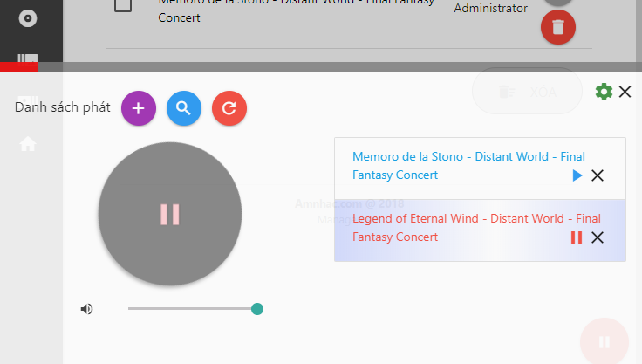
Kết quả
Phát nhạc tải từng phần nhờ ASP.NET Core Partial Content Response

Slide 26
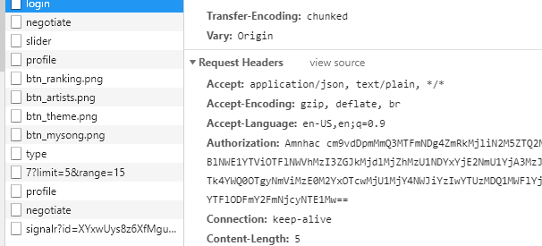
Kết quả
Sử dụng Authorization Header thay vì gửi thông tin người dùng đi khi đăng nhập

Slide 27
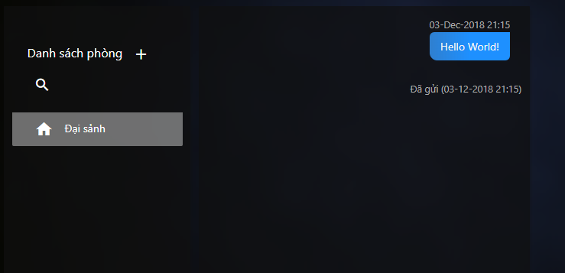
Kết quả
Giao tiếp thời gian thực nhờ SignalR và phản ứng ra giao diện nhờ Angular

Slide 28
Demo
Xin mời quý thầy cô xem chương trình demo

Slide 29


